Slide 1
PLASS-NIA 인공지능학습데이터구축사업(2021)
MPED-RNN 모델
4팀 김경수 이지상 이세림
2021.09.16

Slide 2
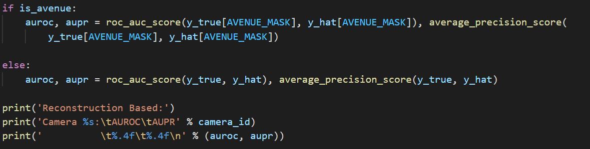
MPED-RNN
AI-Hub 데이터셋 평가 출력
기존 출력 방식은 roc_auc_score, average_precision_score함수를 사용해 auroc와 aupr을 출력
auroc을 예로 들면 전체 true 중 true로 확인된 값의 비율
원하는 출력 방식과는 거리가 멂

Slide 3
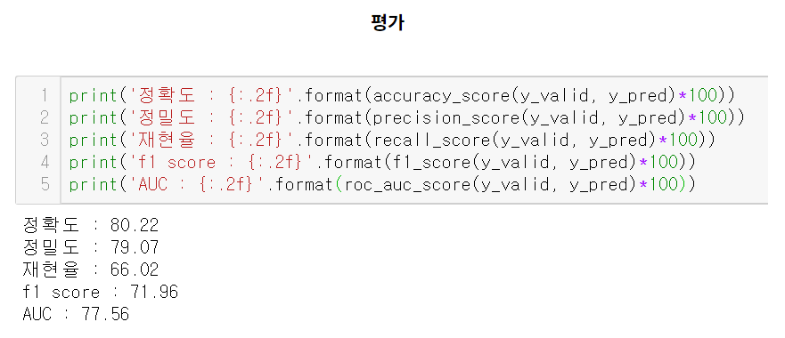
MPED-RNN
AI-Hub 데이터셋 평가 출력
sklearn.metrics 모듈에 구현되어 있는 accuracy_score와 f1_score 함수 이용
기존에 사용하던 변수 y_true와 y_hat의 타입과 함수와의 충돌로 오류 발생 추정

Slide 4
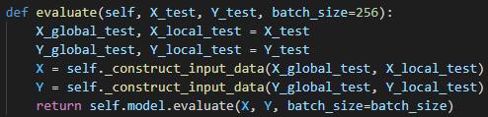
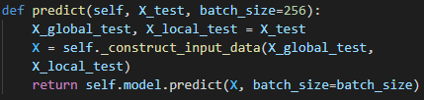
MPED-RNN
AI-Hub 데이터셋 평가 출력
fusion.py파일에 evaluate()함수를 구현해 평가 시도
출력에 대한 값을 넣어주지 않았고 None을 넣어주면 위와 같은 오류
사용하기 위해서는 출력값이 우선적으로 필요하며 그러기 위해선 train으로 거슬러 올라가야 함

Slide 5
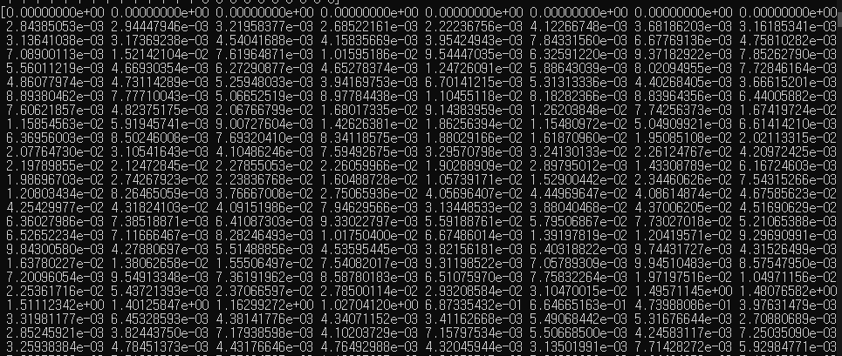
MPED-RNN
AI-Hub 데이터셋 평가 출력
y_hat(predict 결과 참)의 값
1이 넘는 값도 존재하나 대부분 0.5 미만의 값을 가지고 있음
이상행동을 나타낸 것으로 추측중이나 정확히 무엇을 나타내는지는 현재 알아보는 중에 있음

Slide 6
MPED-RNN
AI-Hub 데이터셋 평가 출력
1이 넘는 값도 존재하나 대부분 0.5 미만의 값을 가지고 있음
AI-Hub dataset, HR-Avenue, HR-ShanghaiTech 모두 동일한 형식의 데이터 출력
이상행동을 나타낸 것으로 추측중이나 정확히 무엇을 나타내는지는 현재 알아보는 중에 있음

Slide 7

계획
predict() 결과 출력되는 값 분석
모델 평가를 위한 변수 타입 조정 혹은 함수 생성
Epoch별 acc와 loss 출력

Slide 8
PLASS-NIA 인공지능학습데이터구축사업(2021)
MPED-RNN 모델
감사합니다
참고: Learning Regularity in Skeleton Trajectories for Anomaly Detection in Videos

